Slide 1



Chào mừng các em đến với
tiết Toán

Slide 2




ÔN BÀI CŨ

Slide 3


Nêu một số từ ngữ chỉ sự vật , hoạt động thường có ở trường học của em?
- Từ chỉ sự vật: học sinh, cô giáo, thầy giáo, bảng tin, trống trường, cột cờ, máy tính, máy chiếu,…
- Từ chỉ hoạt động: giảng bài, đọc bài, viết bài, múa hát, chơi nhảy dây, kéo co, …

Slide 4
Đặt một câu nêu hoạt động trong giờ ra chơi của trường em.

Slide 5


Bài 12
Danh sách học sinh
Luyện tập: Từ chỉ sự vật, đặc điểm.
Câu nêu đặc điểm

Slide 6
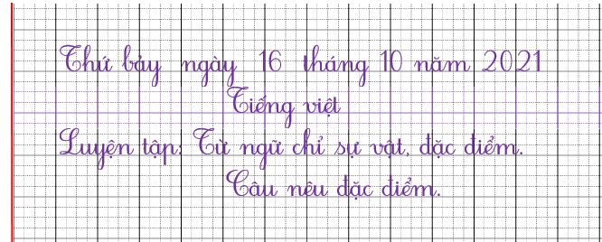

Slide 7
Yêu cầu cần đạt:
Phát triển vốn từ chỉ sự vật (đồ vật HS thường thấy ở trường), từ ngữ chỉ đặc điểm của các đồ vật.
1
2
Đặt câu nêu đặc điểm của đồ vật.

Slide 8



1
Giải câu đố để tìm từ ngữ chỉ sự vật.
Thảo luận nhóm

Slide 9





RUNG CHUÔNG VÀNG

Slide 10




RUNG CHUÔNG VÀNG
Cái gì tích tắc ngày đêm,
Nhắc em đi ngủ, nhắc em học bài
Một anh chậm bước khoan thoai,
Một anh chạy những bước dài thật nhanh.
(Là cái gì?)
Đồng hồ
1
2
3
4
5
Chúc mừng
bạn trả lời đúng!
BẮT ĐẦU

Slide 11

RUNG CHUÔNG VÀNG
Ruột dài từ mũi đến chân
Mũi mòn ruột cũng dần dần mòn theo
( Là cái gì?)
Bút chì
1
2
3
4
5
BẮT ĐẦU
Hoan hô!

Slide 12

RUNG CHUÔNG VÀNG
Nhỏ như cái kẹo
Dẻo như bành giầy
Học trò lâu nay
Vẫn dùng đến nó.
( Là cái gì?)
Cục tẩy
1
2
3
4
5
BẮT ĐẦU
Giỏi quá!

Slide 13

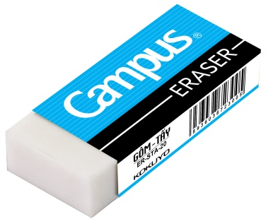
1
Giải câu đố để tìm từ ngữ chỉ sự vật.
Đồng hồ
Bút chì
Cục tẩy (cục gôm)
Từ ngữ chỉ đồ vật

Slide 14

Tìm thêm các từ chỉ sự vật khác
sách vở, cặp sách, bảng, bàn ghế, tủ, quạt, cột cờ, phấn, bút màu, tranh, mũ….

Slide 15
2
Tìm từ ngữ chỉ đặc điểm trong các câu đố trên.
Cái gì tích tắc ngày đêm,
Nhắc em đi ngủ, nhắc em học bài
Một anh chậm bước khoan thoai,
Một anh chạy những bước dài thật nhanh.
(Là cái gì?)
M: chậm

Slide 16
THẢO LUẬN NHÓM

Slide 17
2
Tìm từ ngữ chỉ đặc điểm trong các câu đố trên.
a. Cái gì tích tắc ngày đêm,
Nhắc em đi ngủ, nhắc em học bài
Một anh chậm bước khoan thoai,
Một anh chạy những bước dài thật nhanh.
(Là cái gì?)
b. Ruột dài từ mũi đến chân
Mũi mòn ruột cũng dần dần mòn theo
( Là cái gì?)
c. Nhỏ như cái kẹo
Dẻo như bành giầy
Học trò lâu nay
Vẫn dùng đến nó.
( Là cái gì?)

Slide 18
Tìm thêm các từ chỉ đặc điểm khác
Tính chất
Chậm, khoan thai, nhanh, dẻo…
Màu sắc
trắng tinh, vàng, nâu, đỏ thắm, xanh…
dài, ngắn, cao, thấp, nhỏ, đẹp, tròn, vuông, thẳng….
Hình dạng

Slide 19
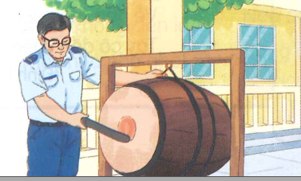

3
Đặt một câu nêu đặc điểm của đồ vật ở trường, lớp.
Thân trống nâu bóng.

Slide 20
Nói 1 -2 câu nêu đặc điểm của đồ vật ở trường, lớp.
???

Slide 21
Yêu cầu cần đạt:
Phát triển vốn từ chỉ sự vật (đồ vật HS thường thấy ở trường.)
1
2
Đặt câu nêu đặc điểm của đồ vật.

Slide 22
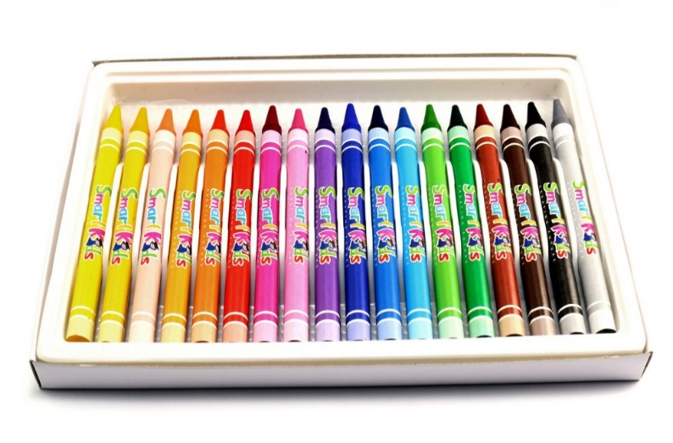
Vận dụng
Bút gì màu đỏ, màu xanh
Mẹ mua cho bé vẽ tranh tô màu ?
(Là cái gì?)
Bút màu
Nói 1, 2 câu nêu đặc điểm chiếc bút màu.
Tìm từ chỉ đặc điểm bút màu?

Slide 23



Vận dụng
Ôn tập cách đặt câu nêu đặc điểm của đồ vật .
Xem trước bài sau trang 47.

Slide 24

Tạm biệt và hẹn gặp lại
các con vào những tiết học sau!

